Slide 1
Patienten bei endodontischen Behandlungen begleiten
Lernfeld 5: Patienten bei endodontischen Behandlungen begleiten
Dr. Bernhard Alfter
© Landeszahnärztekammer Hessen • Körperschaft des öffentlichen Rechts
Rhonestraße 4 • 60528 Frankfurt am Main • Telefon 069 427275-0 • www.lzkh.de
^{21.09.2026 · Seite 1}

Slide 2
Urheberrecht
Dieses Lernskript ist urheberrechtlich und leistungsschutzrechtlich geschützt. Die dadurch begründeten Rechte, insbesondere die Verwendung, die Entnahme oder die Vervielfältigung der Inhalte dieses Skriptes und deren Speicherung, bleiben, auch bei nur auszugsweiser Verwertung, vorbehalten. Eine Vervielfältigung der Inhalte - auch von einzelnen Teilen - ist im Einzelfall nur in den Grenzen des deutschen Urheberrechtsgesetzes in der jeweils geltenden Fassung zulässig. Zuwiderhandlungen unterliegen den Strafvorschriften des Urheberrechtsgesetzes.

Slide 3
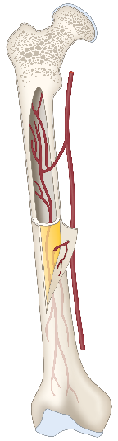
Patienten bei endodontischen Behandlungen begleiten
Knochen (1)
Hartgewebe des menschlichen Körpers aus Knochenzellen, Kollagenfasern und mineralisierter Kittsubstanz (Kalzium, Phosphat)
Ernährung
die Knochenhaut (Periost) umgibt alle Knochen
Blutgefäße der Knochenhaut ziehen von außen in das Knochengewebe
  Versorgung der Knochenzellen mit Sauerstoff/Nährstoffen
  Transport von Mineralstoffen

Slide 4
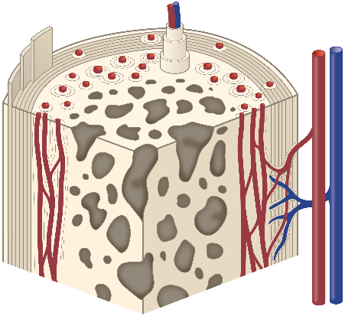
Patienten bei endodontischen Behandlungen begleiten
Knochen (2)
Arten
Kompakta
  dichter, harter Lamellenknochen (besteht aus kleinen Knochensäulchen)
Spongiosa
  schwammartig aufgebauter Knochen
  in den Gelenkenden der Röhrenknochen
  als Füllung der kurzen und platten Knochen

Slide 5
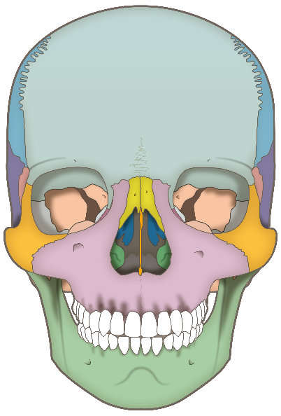
Patienten bei endodontischen Behandlungen begleiten
Gesichtsschädel
Stirnbein
(Os frontale)
Augenhöhle
(Orbita)
Nasenbein
(Os nasale)
Siebbein
(Os ethmoidale)
Untere Nasenmuschel
(Concha nasalis inferior)
Tränenbein
(Os lacrimale)
Oberkiefer
(Maxilla)
Jochbein
(Os zygomaticum)
Unterkiefer
(Mandibula)
Pflugscharbein
(Vomer)

Slide 6
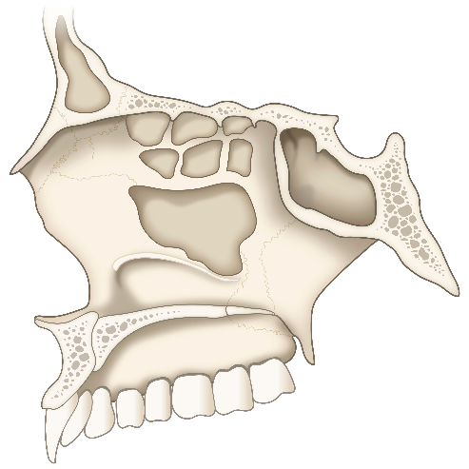
Patienten bei endodontischen Behandlungen begleiten
Nasennebenhöhlen (1)
luftgefüllte, mit Schleimhaut ausgekleidete Knochenhöhlen, die mit der Nasehöhle in Verbindung stehen
Einteilung
Stirnhöhle (Sinus frontalis)
Siebbeinzellen (Cellulae ethmoidales)
Kieferhöhle (Sinus maxillaris)
Keilbeinhöhle (Sinus sphenoidalis)
Komplikation
Entzündung der Nasennebenhöhlen (Sinusitis)
  rhinogen/dentogen

Slide 7
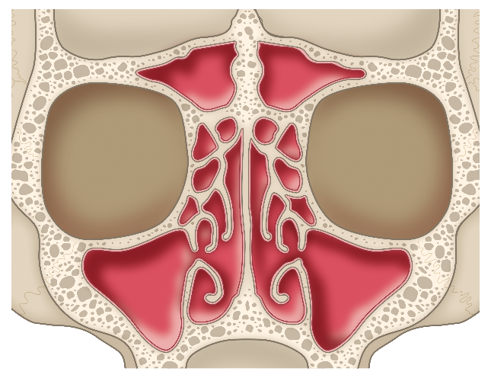
Patienten bei endodontischen Behandlungen begleiten
Nasennebenhöhlen (2)
Siebbeinzellen
(Cellulae ethmoidales)
Stirnhöhle
(Sinus frontalis)
Kieferhöhle
(Sinus maxillaris)

Slide 8
Patienten bei endodontischen Behandlungen begleiten
Oberkiefer (Maxilla) (1)
paarig angelegter Knochen im Zentrum des Mittelgesichts
Anteile
Oberkieferkörper (Corpus maxillae)
Stirnfortsatz (Processus frontalis)
Jochbeinfortsatz (Processus zygomaticus)
Alveolarfortsatz (Processus alveolaris)
Gaumenfortsatz (Processus palatinus)

Slide 9
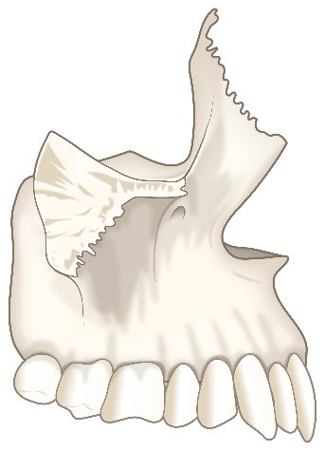
Patienten bei endodontischen Behandlungen begleiten
Oberkiefer (Maxilla) (2)
Jochbeinfortsatz
Stirnfortsatz
Tuber maxillae
Foramen infraorbitale
Alveolarfortsatz
Oberkieferkörper

Slide 10
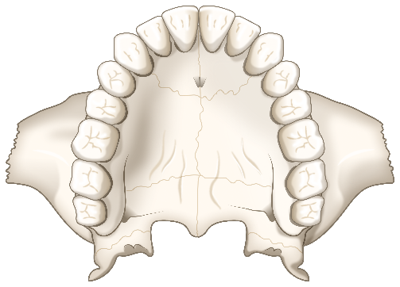
Patienten bei endodontischen Behandlungen begleiten
Oberkiefer (Maxilla) (3)
Gaumenfortsatz
Foramen incisivum
Gaumenbein
Foramen palatinum majus

Slide 11
Patienten bei endodontischen Behandlungen begleiten
Unterkiefer (Mandibula (1)
bogenförmiger Anteil des Gesichtsschädels, der beweglich mit dem Schläfenbein verbunden ist
Anteile
Unterkieferkörper (Corpus mandibulae)
aufsteigender Ast (Ramus mandibulae)
Muskelfortsatz (Processus muscularis)
Gelenkfortsatz (Processus articularis)
Alveolarfortsatz (Processus alveolaris)

Slide 12
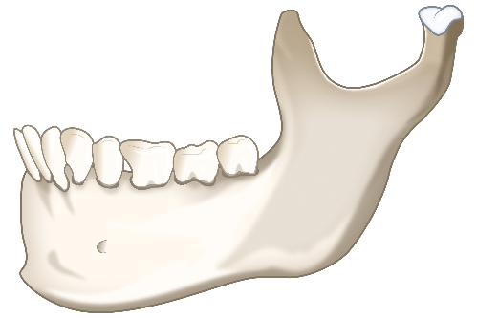
Patienten bei endodontischen Behandlungen begleiten
Unterkiefer (Mandibula) (2)
Muskelfortsatz
Gelenkkopf, Kondylus
Alveolarfortsatz
Gelenkfortsatz
aufsteigender Ast
Foramen mentale
Unterkiefer-
körper
Kieferwinkel

Slide 13
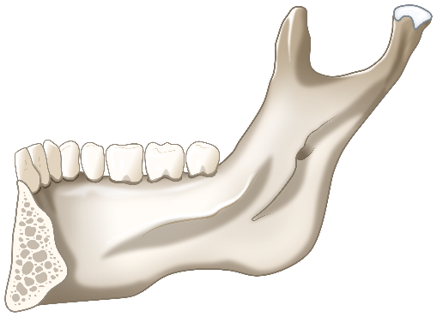
Patienten bei endodontischen Behandlungen begleiten
Unterkiefer (Mandibula) (3)
Foramen mandibulae

Slide 14
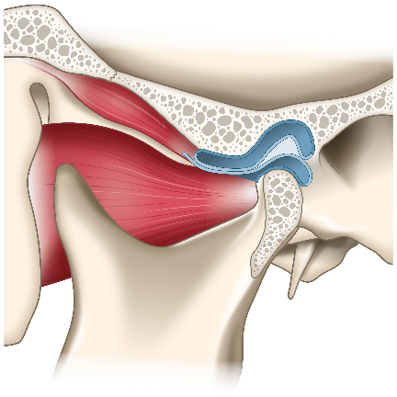
Patienten bei endodontischen Behandlungen begleiten
Kiefergelenk (1) *
bewegliche Verbindung des Unterkiefers
mit dem Schläfenbein
Lage
beidseits vor dem knöchernen Gehörgang
Gelenkform
Dreh-Gleit-Gelenk

Slide 15
Patienten bei endodontischen Behandlungen begleiten
Kiefergelenk (2) *
Aufbau
Gelenkgrube (Fossa mandibularis)
Gelenkhöcker (Tuberculum articulare)
Gelenkscheibe (Discus articularis)
Gelenkkopf (Caput mandibulae/Kondylus)
Gelenkkapsel (Capsula articularis)
  umgibt schützend das Gelenk
  bildet die Gelenkschmiere (Synovia)

Slide 16

Patienten bei endodontischen Behandlungen begleiten
Kiefergelenk (3) *
Gelenkgrube
Gelenkscheibe
Gelenkhöcker
Gelenkkopf

Slide 17
Patienten bei endodontischen Behandlungen begleiten
Kopfmuskulatur *
Muskeln, die mit den Schädelknochen verbunden sind oder unterhalb der Haut liegen
Einteilung
mimische Muskulatur
Kaumuskulatur
  Mundöffner
  Mundschließer
  Mundbodenmuskulatur

Slide 18
Patienten bei endodontischen Behandlungen begleiten
Kaumuskeln *
Anteile
M. masseter
  Kieferschluss
M. temporalis
  Kieferschluss
  Rückbewegung des Unterkiefers
M. pterygoideus medialis
  Kieferschluss
  leichter Vorschub des Unterkiefers
M. pterygoideus lateralis
  Vorschub des Unterkiefers
  Seitwärtsbewegung des Unterkiefers

Slide 19
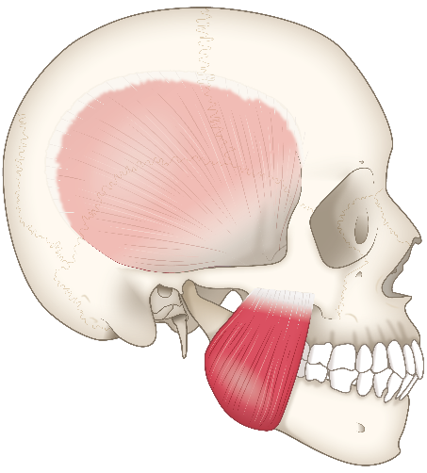
Patienten bei endodontischen Behandlungen begleiten
M. masseter *
Funktion
Kieferschluss

Slide 20
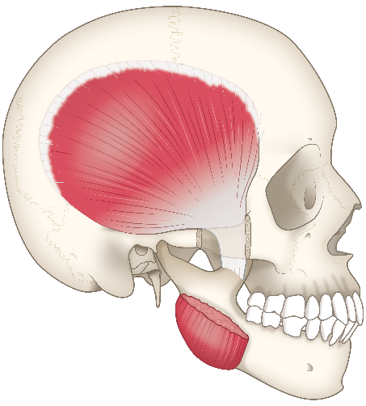
Patienten bei endodontischen Behandlungen begleiten
M. temporalis *
Funktion
Kieferschluss
Rückbewegung des Unterkiefers

Slide 21
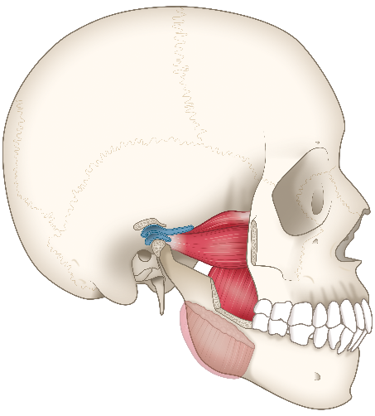
Patienten bei endodontischen Behandlungen begleiten
M. pterygoideus medialis *
Funktion
Kieferschluss
leichter Vorschub des Unterkiefers

Slide 22
Patienten bei endodontischen Behandlungen begleiten
M. pterygoideus lateralis *
Funktion
Vorschub des Unterkiefers
Seitwärtsbewegung des Unterkiefers

Slide 23
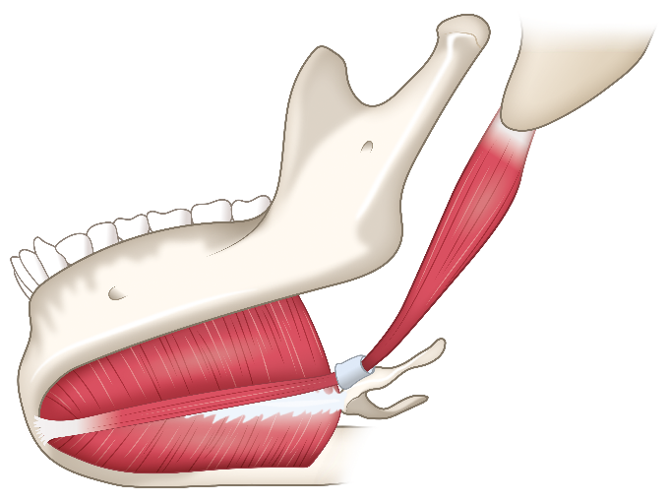
Patienten bei endodontischen Behandlungen begleiten
M. mylohyoideus *
Mundbodenmuskel
Funktion
Mundöffnung
Anhebung des Zungenbeins

Slide 24
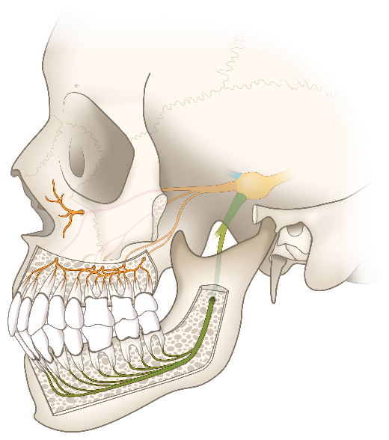
Patienten bei endodontischen Behandlungen begleiten
Nervus trigeminus (1)
fünfter Hirnnerv mit motorischen und sensiblen Anteilen
Anteile
N. ophthalmicus
  Augenast
N. maxillaris
  Oberkieferast
N. mandibularis
  Unterkieferast

Slide 25

Patienten bei endodontischen Behandlungen begleiten
Nervus trigeminus (2)
N. ophthalmicus
(V₁, Augenast)
N. trigeminus
(V. Hirnnerv)
N. maxillaris
(V₂, Oberkieferast)
N. infraorbitalis
Ganglion trigeminale
N. mandibularis
(V₃, Unterkieferast)
Nn. alveolares superiores
N. lingualis
N. alveolaris inferior

Slide 26
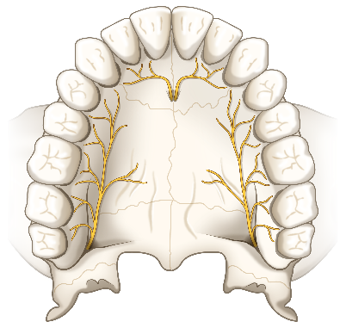
Patienten bei endodontischen Behandlungen begleiten
Nervus trigeminus (3)
N. incisivus
Foramen incisivum
N. palatinus
Foramen palatinum majus

Slide 27
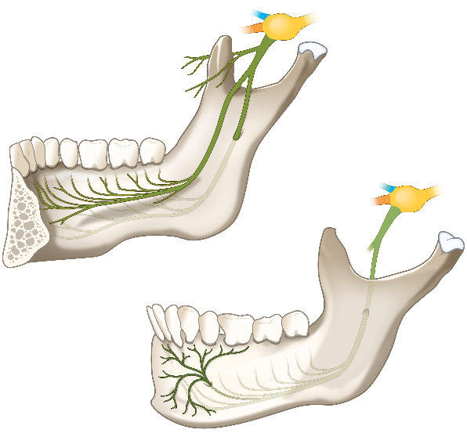
Patienten bei endodontischen Behandlungen begleiten
Nervus trigeminus (4)
N. buccalis
Foramen mandibulae
N. mentalis
Foramen mentale

Slide 28
Patienten bei endodontischen Behandlungen begleiten
Lokalanästhesie
örtliche Betäubung der sensiblen Nervenfasern im Behandlungsgebiet
Formen
Infiltrationsanästhesie
  Betäubung der Endverzweigungen von Nerven (Terminalanästhesie)
Leitungsanästhesie
  Betäubung eines Nervenstamms
Intraligamentäre Anästhesie
  Betäubung eines Zahnes durch Injektion in den PA-Spalt
Oberflächenanästhesie
  Betäubung eines Schleimhautbezirks durch Auftragen oder Aufsprühen eines Anästhetikums

Slide 29
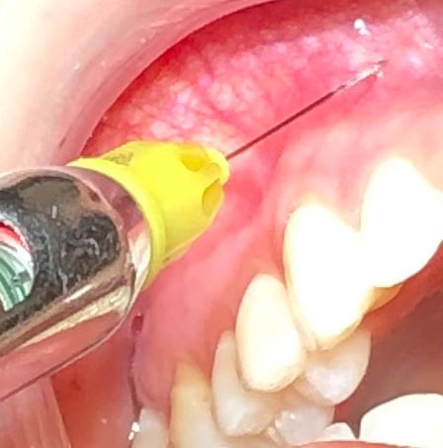
Patienten bei endodontischen Behandlungen begleiten
Infiltrationsanästhesie
Betäubung der Endverzweigungen von Nerven (Terminalanästhesie)

Slide 30
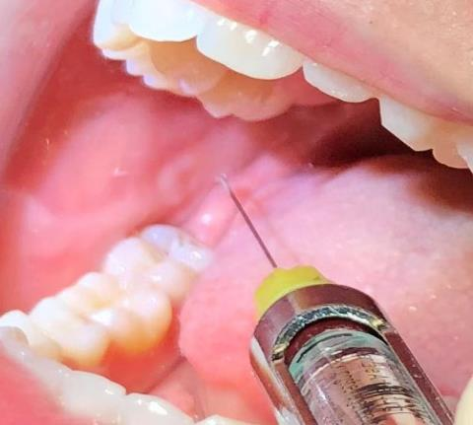
Patienten bei endodontischen Behandlungen begleiten
Leitungsanästhesie
Betäubung eines Nervenstamms

Slide 31
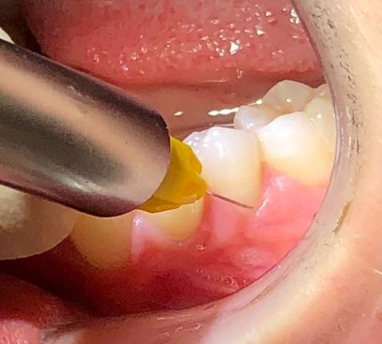
Patienten bei endodontischen Behandlungen begleiten
Intraligamentäre Anästhesie
Betäubung eines Zahnes durch Injektion in den PA-Spalt

Slide 32
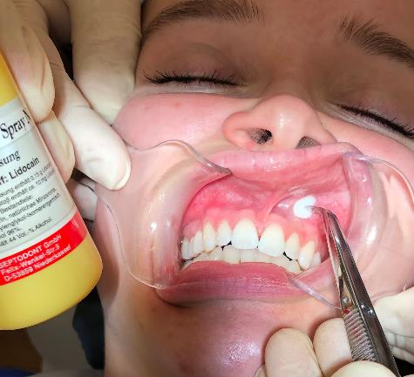
Patienten bei endodontischen Behandlungen begleiten
Oberflächenanästhesie
Betäubung eines Schleimhautbezirks durch Auftragen oder Aufsprühen eines Anästhetikums

Slide 33
Patienten bei endodontischen Behandlungen begleiten
Entzündung (1)
Abwehrreaktion auf einen schädigenden Reiz
Ablauf
Schädigung von Körperzellen
  z.B. durch Bakterien
vermehrte Durchblutung (Hyperämie)
  Weitstellung der Arterien und Arteriolen
Abwehrzellen gelangen aus dem Blut in das geschädigte Gewebe
  kleine und große Fresszellen (neutrophile Granulozyten und Monozyten)
die Abwehrzellen nehmen die Keime und Zelltrümmer auf und beseitigen diese
  u.U. Bildung von Eiter (Pus)

Slide 34
Patienten bei endodontischen Behandlungen begleiten
Entzündung (2)
Symptome
Schmerzen (dolor)
Schwellung (tumor)
Rötung (rubor)
Überwärmung (calor)
eingeschränkte Funktion (functio laesa)

Slide 35
Patienten bei endodontischen Behandlungen begleiten
Entzündung (3)
Formen
akute Entzündung
  bei starkem Reiz bzw. schlechter Immunität
  tritt plötzlich auf
  verläuft schnell
  verursacht Schmerzen
chronische Entzündung
  bei schwachem Reiz bzw. guter Immunität
  verläuft langsam
  verursacht keine oder nur schwache Schmerzen

Slide 36
Patienten bei endodontischen Behandlungen begleiten
Entzündung (4)
Formen eitriger Entzündungen
Abszess
  abgekapselte Eiteransammlung im Gewebe
Empyem
  Eiteransammlung in einer Körperhöhle
Phlegmone
  flächenhafte Eiteransammlung im Gewebe
Furunkel
  eitrige Haarbalgentzündung

Slide 37
Patienten bei endodontischen Behandlungen begleiten
Folgen von Karies
Tiefe Dentinkaries (Caries profunda)
Entzündung der Pulpa (Pulpitis)
Entzündung des periapikalen Knochens (periapikale Ostitis)
Bildung und Ansammlung von Eiter (Abszess)

Slide 38
Patienten bei endodontischen Behandlungen begleiten
Maßnahmen zur Vitalerhaltung der Pulpa
alle Maßnahmen, die die gesamte Pulpa oder die Wurzelpulpa vital erhalten
Behandlungsmaßnahmen
indirekte Überkappung
direkte Überkappung
Pulpotomie

Slide 39
Patienten bei endodontischen Behandlungen begleiten
Indirekte Überkappung
Maßnahme zur Vitalerhaltung der Pulpa bei Caries profunda
Vorgehen
Auftrag eines Medikamentes auf die dünne noch vorhandene Dentinschicht
  Kalziumhydroxid = Ca(OH)₂
  Anregung der Odontoblasten zur Bildung von Dentin
Unterfüllung
definitive Füllung

Slide 40
Patienten bei endodontischen Behandlungen begleiten
Direkte Überkappung
medikamentöse Versorgung einer punkförmig eröffneten Pulpa im gesunden Dentin
Vorgehen
Entfernung des ausgetretenen Bluttropfens
Abdeckung der Perforation mit einem Medikament
  Kalziumhydroxid = Ca(OH)₂
  Vernarbung des Pulpagewebes an der eröffneten Stelle
Unterfüllung
definitive Füllung

Slide 41
Patienten bei endodontischen Behandlungen begleiten
Pulpotomie (Vitalamputation)
Entfernung der vitalen Kronenpulpa bei Vitalerhaltung der Wurzelpulpa
Vorgehen
Entfernung der vitalen Kronenpulpa
medikamentöse Abdeckung der Wurzelpulpa
  Kalziumhydroxid = Ca(OH)₂
Unterfüllung
definitive Füllung

Slide 42
Patienten bei endodontischen Behandlungen begleiten
Entzündung der Pulpa (Pulpitis)
Entzündungsreaktion des Pulpagewebes innerhalb der Pulpahöhle
Ursachen
Kariesbakterien und deren Giftstoffe (Toxine)
Verletzungen der Pulpa
Überlastung eines Zahnes
Formen
wässrige Pulpaentzündung (Pulpitis serosa)
eitrige Pulpaentzündung (Pulpitis purulenta)
Absterben der Pulpa (Pulpanekrose)
fauliger Zerfall der Pulpa (Gangrän)

Slide 43
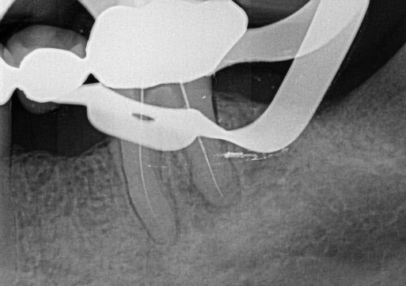
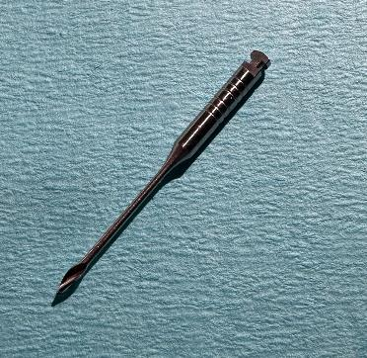
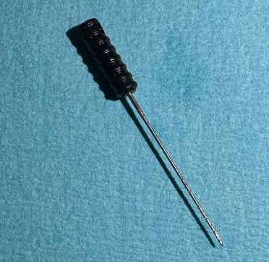
Patienten bei endodontischen Behandlungen begleiten
Instrumente und Materialien (1)

Slide 44
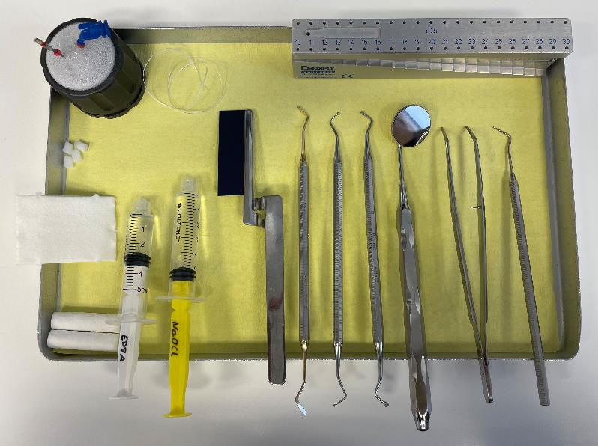
Patienten bei endodontischen Behandlungen begleiten
Instrumente und Materialien (2)

Slide 45
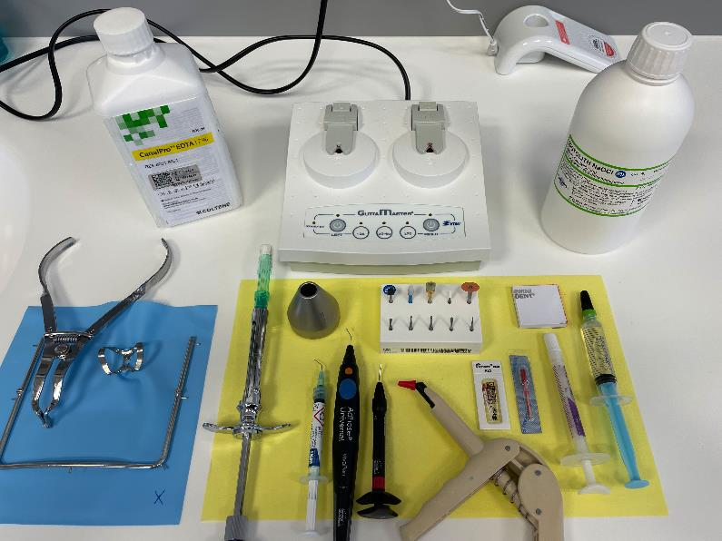
Patienten bei endodontischen Behandlungen begleiten
Instrumente und Materialien (3)

Slide 46
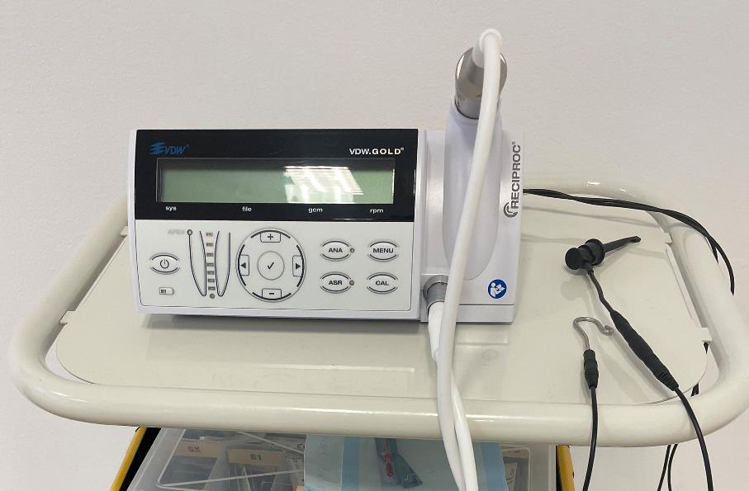
Patienten bei endodontischen Behandlungen begleiten
Instrumente und Materialien (4)

Slide 47
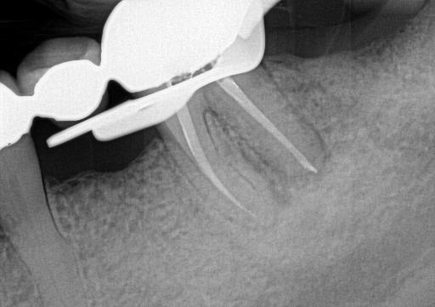
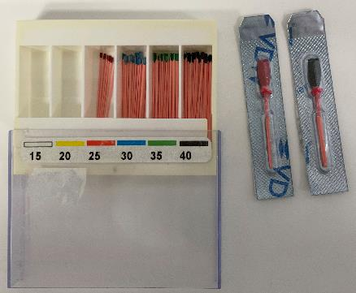
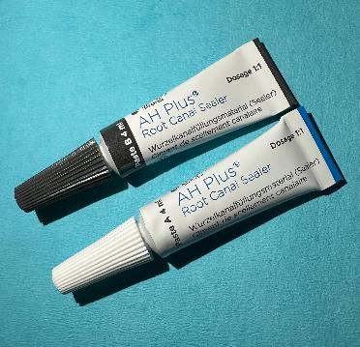
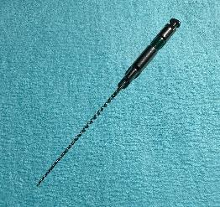
Patienten bei endodontischen Behandlungen begleiten
Instrumente und Materialien (5)

Slide 48
Patienten bei endodontischen Behandlungen begleiten
Instrumente und Materialien zur Wurzelkanalbehandlung (1)
Exstirpationsnadel
  Entfernung der Pulpa
Millernadel
  Sonde zum Sondieren von Wurzelkanaleingängen
Gates-Glidden-Bohrer
  Bohrer zur Erweiterung von Wurzelkanaleingängen und zur Bearbeitung der koronalen geraden Wurzelkanalanteile
Bohrer (Reamer)
  Bohrer zur Erweiterung des Wurzelkanals und zur weiteren Aufbereitung in Richtung Wurzelspitze

Slide 49
Patienten bei endodontischen Behandlungen begleiten
Instrumente und Materialien zur Wurzelkanalbehandlung (2)
Feilen (Hedströmfeile, Kerrfeile)
  Feilen zur Erweiterung des Wurzelkanals
Endo-Messblock
  Messblock zum Einstellen der Aufbereitungslänge (Arbeitslänge) mit Hilfe von Gummistopps
Spüllösungen
  NaOCl (Natriumhypochlorid): Desinfektion des Wurzelkanals
  CHX (Chlorhexidindigluconat): Desinfektion des Wurzelkanals
  H₂O₂ (Wasserstoffperoxid): Desinfektion des Wurzelkanals
  EDTA (Ethylendiamintetraessigsäure): Lockerung der Wurzelkanalwandung
  Alkohol: Desinfektion des Wurzelkanals

Slide 50
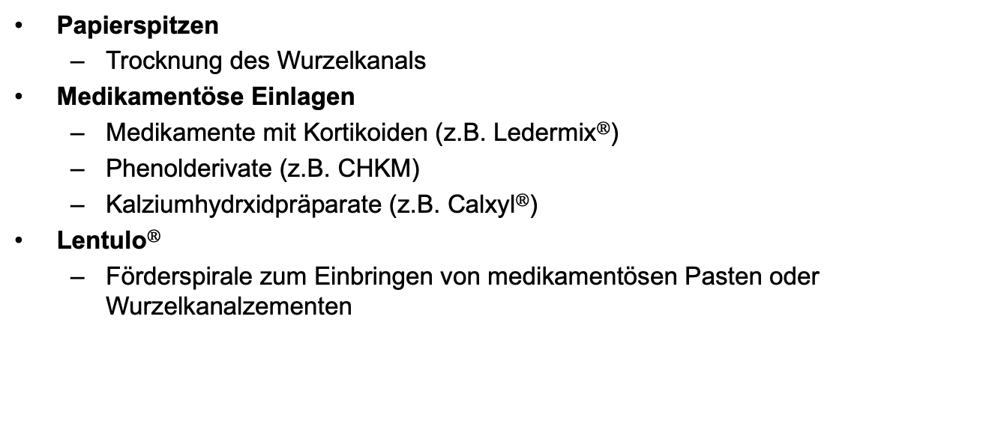
Patienten bei endodontischen Behandlungen begleiten
Instrumente und Materialien zur Wurzelkanalbehandlung (3)
Papierspitzen
  Trocknung des Wurzelkanals
Medikamentöse Einlagen
  Medikamente mit Kortikoiden (z.B. Ledermix$®$)
  Phenolderivate (z.B. CHKM)
  Kalziumhydrxidpräparate (z.B. Calxyl$®$)
Lentulo$®$
  Förderspirale zum Einbringen von medikamentösen Pasten oder Wurzelkanalzementen

Slide 51
Patienten bei endodontischen Behandlungen begleiten
Instrumente und Materialien zur Wurzelkanalbehandlung (4)
Wurzelkanalzemente (Sealer)
  Zemente zum Füllen von Wurzelkanälen (in Verbindung mit Guttaperchastiften)
Guttaperchastifte
  Stifte aus Naturkautschuk zum Füllen von Wurzelkanälen
Spreader
  Sonde zur lateralen Kondensation von Guttaperchastiften bei einer Wurzelkanalfüllung
Plugger
  stumpfe Sonde zur vertikalen Kondensation von Guttaperchastiften bei einer Wurzelkanalfüllung

Slide 52
Patienten bei endodontischen Behandlungen begleiten
Vitalexstirpation (1)
Entfernung der entzündeten, noch vitalen Pulpa eines Zahnes mit anschließender Aufbereitung und Füllung der Wurzelkanäle
Ablauf
Trockenlegung
  z.B. mit Kofferdam
Trepanation der Pulpahöhle
  Winkelstück, Diamant
Entfernung (Exstirpation) der vitalen Pulpa
  Exstirpationsnadel
Längenbestimmung der Wurzelkanäle
  Röntgenmessaufnahme
  elektrometrisch

Slide 53
Patienten bei endodontischen Behandlungen begleiten
Vitalexstirpation (2)
Aufbereitung der Wurzelkanäle
  Reamer, K-Feilen, Hedströmfeilen
  manuell oder maschinell
  Messblock (zum Messen der Arbeitslänge)
  desinfizierende Spüllösungen: NaOHCl, H₂O₂, CHX, Alkohol, …
  Papierspitzen zum Trocknen der Kanäle
Füllung der Wurzelkanäle
  Guttaperchastifte
  Sealer
  Lentulo
  Spreader, Plugger, Flamme

Slide 54
Patienten bei endodontischen Behandlungen begleiten
Vitalexstirpation (3)
Röntgenkontrolle der Wurzelkanalfüllung
  vollständig (bis zum Apex)
  bakteriendicht
provisorische oder definitive Füllung

Slide 55
Patienten bei endodontischen Behandlungen begleiten
Gangränbehandlung (1)
Entfernung der faulig zerfallen Pulpa (Vitalitätsprobe: negativ) mit anschließender Aufbereitung und Füllung der Wurzelkanäle
Ablauf
Erste Sitzung:
Trockenlegung
  z.B. mit Kofferdam
Trepanation der Pulpahöhle
  Winkelstück, Diamant
Entfernung (Exstirpation) der faulig zerfallenen, devitalen Pulpa
  Exstirpationsnadel
Spülung und Reinigung der Wurzelkanäle
  mit desinfizierenden Spüllösungen (NaOCl, H₂O₂, CHX, Alkohol, …)

Slide 56
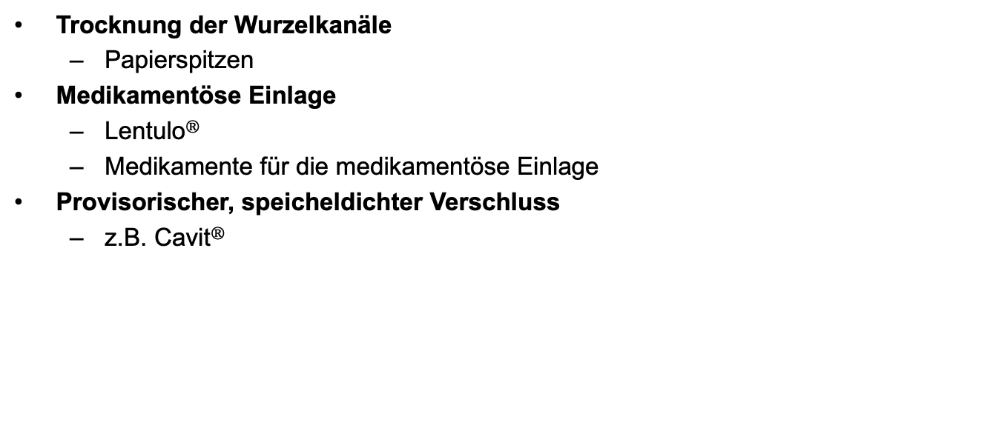
Patienten bei endodontischen Behandlungen begleiten
Gangränbehandlung (2)
Trocknung der Wurzelkanäle
  Papierspitzen
Medikamentöse Einlage
  Lentulo$®$
  Medikamente für die medikamentöse Einlage
Provisorischer, speicheldichter Verschluss
  z.B. Cavit$®$

Slide 57
Patienten bei endodontischen Behandlungen begleiten
Gangränbehandlung (3)
Zweite Sitzung:
Trockenlegung
  z.B. mit Kofferdam
Längenbestimmung der Wurzelkanäle
  Röntgenmessaufnahme
  elektrometrisch
Aufbereitung der Wurzelkanäle
  Reamer, K-Feilen, Hedströmfeilen
  manuell oder maschinell
  Messblock (zum Messen der Arbeitslänge)
  desinfizierende Spüllösungen: NaOCl, H₂O₂, CHX, Alkohol, …
  Papierspitzen zum Trocknen der Kanäle

Slide 58
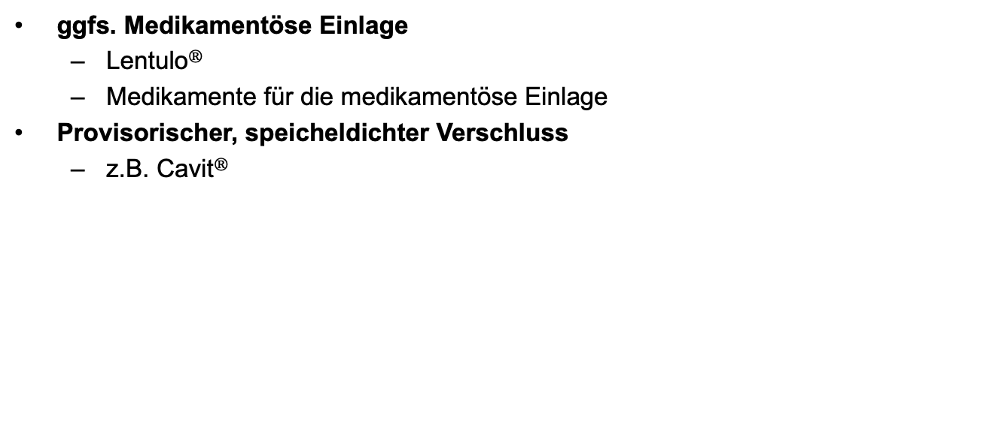
Patienten bei endodontischen Behandlungen begleiten
Gangränbehandlung (4)
ggfs. Medikamentöse Einlage
  Lentulo$®$
  Medikamente für die medikamentöse Einlage
Provisorischer, speicheldichter Verschluss
  z.B. Cavit$®$

Slide 59
Patienten bei endodontischen Behandlungen begleiten
Gangränbehandlung (5)
dritte Sitzung:
Trockenlegung
  z.B. mit Kofferdam
Spülung der Wurzelkanäle
  desinfizierende Spüllösungen: NaOCl, H₂O₂, CHX, Alkohol, …
Trocknung der Wurzelkanäle
  Papierspitzen
ggfs. Füllung der Wurzelkanäle
  Guttaperchastifte
  Sealer
  Lentulo
  Spreader, Plugger, Flamme

Slide 60
Patienten bei endodontischen Behandlungen begleiten
Gangränbehandlung (6)
Röntgenkontrolle der Wurzelkanalfüllung
  vollständig (bis zum Apex)
  bakteriendicht
provisorische oder definitive Füllung

Slide 61
Patienten bei endodontischen Behandlungen begleiten
Aufbaufüllung
Wiederherstellung eines zerstörten, endodontisch behandelten Zahnes zur Aufnahme einer Krone
Material
Komposit
Zemente
  GIZ
  Phosphatzement
Befestigung
durch intrakanalären Stift
  z.B. Glasfaserstift
durch intrakanaläre Schraube
  z.B. Radixanker

Slide 62
Patienten bei endodontischen Behandlungen begleiten
Konfektionierte Stiftverankerung
Verankerung einer Aufbaufüllung durch einen intrakanalären, konfektionierten Stift- oder Schraubenaufbau
Formen
konfektionierter Stift (z.B. Glasfaserstift)
konfektionierter Schraubenaufbau (z.B. Radixanker)
Abrechnung
konfektionierte Stiftverankerung eines endodontisch behandelten Zahnes
Aufbaufüllung

Slide 63
Patienten bei endodontischen Behandlungen begleiten
Abrechnung nach BEMA und GOZ/GOÄ (1)
Leistung | BEMA | GOZ/GOÄ
Temporärer speicheldichter Verschluss einer Kavität | --- | 2020
Vorbereitung eines zerstörten Zahnes mit plastischem Aufbaumaterial | F1 ZE, F2 ZE 13e ZE, 13f ZE | 2180
Vorbereitung eines zerstörten Zahnes durch einen Schraubenaufbau oder Glasfaserstift o.Ä. zur Aufnahme einer Krone | 18a | 2195

Slide 64
Patienten bei endodontischen Behandlungen begleiten
Abrechnung nach BEMA und GOZ/GOÄ (2)
Leistung | BEMA | GOZ/GOÄ
Adhäsive Befestigung (plastischer Aufbau, Stift, …) | --- | 2197
Indirekte Überkappung | Cp | 2330
Direkte Überkappung | P | 2340
Amputation und Versorgung der vitalen Pulpa einschließlich Exkavieren (= Pulpotomie) | Pulp | 2350

Slide 65
Patienten bei endodontischen Behandlungen begleiten
Abrechnung nach BEMA und GOZ/GOÄ (3)
Leistung | BEMA | GOZ/GOÄ
Exstirpation der vitalen Pulpa einschließlich Exkavieren, je Kanal | VitE | 2360
Amputation und endgültige Versorgung der avitalen Milchzahnpulpa | --- | 2380
Trepanation eines Zahnes, als selbstständige Leistung | --- | 2390
Trepanation eines pulpatoten Zahnes | Trep1 | ---

Slide 66
Patienten bei endodontischen Behandlungen begleiten
Abrechnung nach BEMA und GOZ/GOÄ (4)
Leistung | BEMA | GOZ/GOÄ
Devitalisieren einer Pulpa einschließlich des Verschlusses der Kavität, je Zahn | Dev | ---
Elektrometrische Längenbestimmung eines Wurzelkanals, je Wurzelkanal (max. 2 mal je Sitzung) | --- | 2400
Aufbereitung eines Wurzelkanals, auch retrograd (ggfs. in mehreren Sitzungen) | WK | 2410

Slide 67
Patienten bei endodontischen Behandlungen begleiten
Abrechnung nach BEMA und GOZ/GOÄ (5)
Leistung | BEMA | GOZ/GOÄ
Zusätzliche Anwendung elektrophysikalischer-chemischer Methoden, je Kanal | --- | 2420
Medikamentöse Einlage, je Zahn und Sitzung | Med | 2430
Füllung eines Wurzelkanals | WF | 2440

